Slide 1

银行营销案例
数据预处理

Slide 2
1
实验概述
2
预备知识
3
实验步骤与要求

Slide 3
01
实验概述

Slide 4
01
实验概述
实验目标：对数据集做数据预处理以便可以进行后续的机器学习。具体包括通过多种方式处理缺失值、将变量转为数值类型，使用机器学习模型填充缺失值，数据shuffle和持久化。
建议完成时间：2小时（实验），0.5小时（实验报告）
实验步骤：
数据装载
缺失值处理
变量数值化
通过机器学习补充缺失值
变量标准化
特征选择
预处理数据持久化

Slide 5
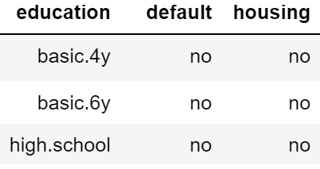
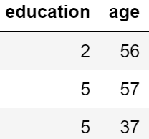
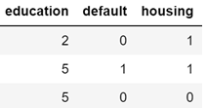
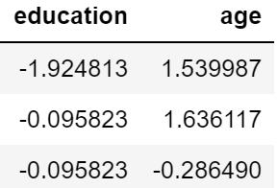
01
实验概述
缺失值处理
变量数值化
标准化处理
特征选择
数据持久化
检查缺失值
['age', 'education', 'default', 'housing', 'loan', 'contact', 'duration', 'nr.employed', 'job_admin.' ...]
删除含缺失值记录
补充缺失值
xxx.csv

Slide 6
01
实验概述
本次实验将涉及到的知识点：
pandas操作（抽取特定行列，删除特定行列，变量取值分布，变量映射）
可视化（折线图、直方图）
数据预处理技术：数据标准化方法，缺失值检查、缺失值分析与处理（删除、修改、通过机器学习填充缺失值），分类变量数值化（二分类、有序、无序）、数据shuffle、数据持久化
机器学习算法：随机森林

Slide 7
02
实验预备知识

Slide 8
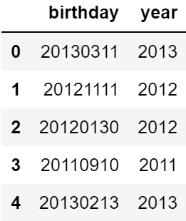
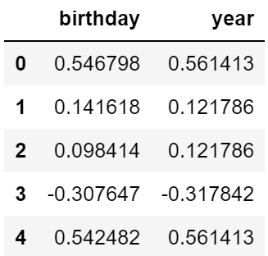
02
实验预备知识
1、变量标准化
由于不同变量单位不同，数字差异很大，无法彼此比较，就需要使用标准化方法使得数值变量字段具有共同的标准。标准化对于众多机器学习评估器来说是必须的。
以baby数据集为例，birthday的单位是日，而year的单位是年。虽然表达的含义都是时间，但是单位相差巨大，不利于计算
标准化前
标准化后

Slide 9
02
实验预备知识
2、变量标准化
标准化过程：将数据按列减去其均值，然后除以方差。最后得到的结果是，对每个属性/每列来说所有数据都聚集在0附近，方差值为1。这些过程可以使用sklearn的StandardScaler方法实现：
from sklearn.preprocessing import StandardScaler
scaler = StandardScaler() #创建一个标准化实例对象
x = scaler.fit_transform( 要标准化的列 )
x为标准化好的列，将x加入到dataframe中作为一个新的列（加入的时候要重新索引）
idx = data.index.values 将dataframe的索引先保存下来
data[列名] = pd.DataFrame(x,columns=[‘col’],index=idx) 将产生的标准化结果加入到dataframe中

Slide 10
02
实验预备知识
3、变量标准化
# 选择对birthday和year两列进行标准化
df = scaleColumns(df,['birthday','year'])

Slide 11
03
实验步骤与要求

Slide 12
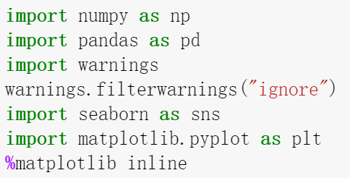
03
实验内容
导入相关库文件

Slide 13
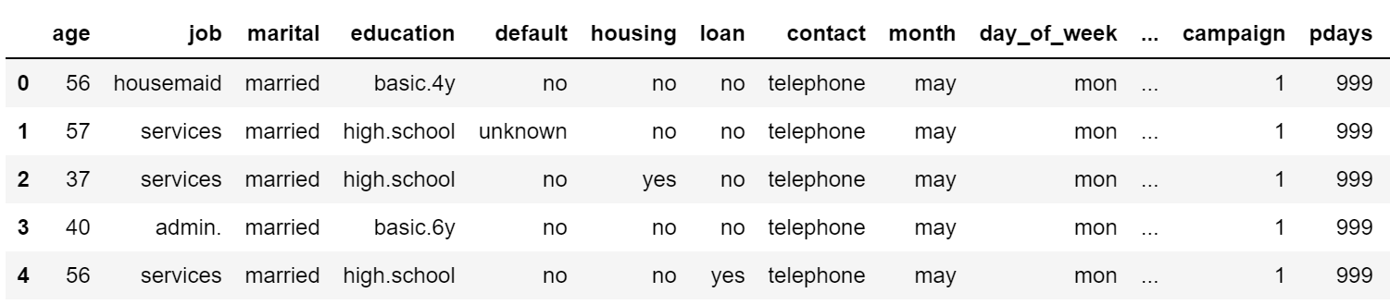
03
实验内容
1、数据装载
将数据集（bank-additional-full.csv）读入到DataFrame变量中，使用head()方法观察数据读入是否正确。

Slide 14
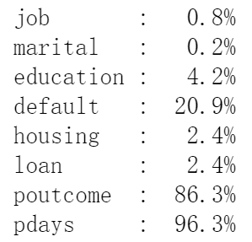
03
实验内容
2、缺失值处理
1）缺失情况检查
数据集的输入变量是20个特征量，分为数值变量（numeric）和分类（categorical）变量。使用df.isnull().any()观察缺失值情况，没有发现特征含有缺失值(NaN)。但是在本数据集中，缺失值是以其他的形式存在的。分类变量大部分的特征都是使用unknown来表示缺失值，而poutcome是使用nonexistent来表示；数值变量中只有pdays存在缺失值（以数字999形式存在）。本步骤要求对所有存在缺失值的分类变量打印其缺失值占比。

Slide 15
03
实验内容
2、缺失值处理
2）缺失情况观察
在决定缺失情况之前需要对缺失值进行观察。
A. pdays和poutcome变量分析
poutcome和pdays的缺失值占比较高，一般缺失值超过75%就需要考虑该变量的价值，如果价值不高，则可以将变量删除（列删除）。但是在删除数据之前需要对数据进行一个详细的观察。

Slide 16
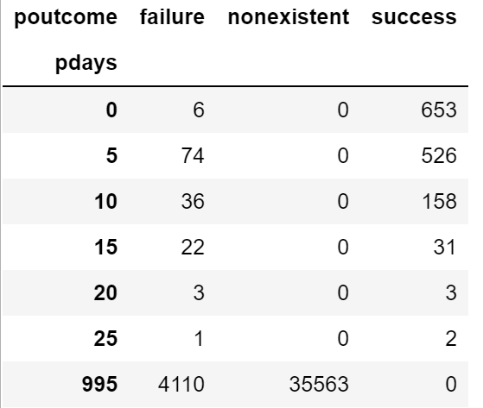
03
实验内容
2、缺失值处理
A. pdays和poutcome变量分析
pdays（上次营销到现在已经过了多少天）和poutcome（上一次营销活动的结果）变量分析
与pdays一样，poutcome也同样存在绝大部分缺失的情况。缺失值比例较高，需要观察该变量未缺失部分是否存在价值。
请分析数据结果，说明这二者之间存在怎样的关联？
#将pdays对5取整->pdaysDf，方便进行交叉表分析
pd.crosstab(pdaysDf,df['poutcome'])

Slide 17
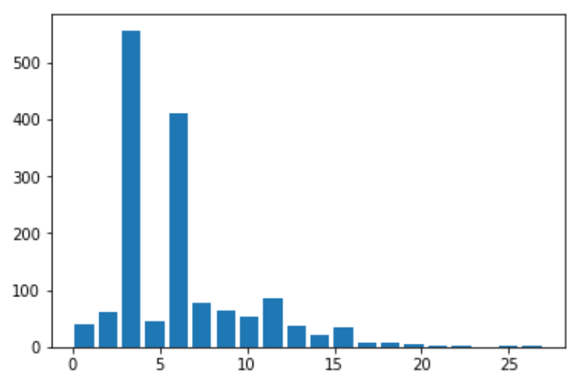
03
实验内容
2、缺失值处理
A. pdays和poutcome变量分析
根据前面的分析，pdays缺失值比例较高，需要观察该变量未缺失部分是否存在价值。
将pdays中的缺失值删除，通过直方图观察其除了缺失值（999）之外的变量分布。
通过直方图可以看出，未缺失的数据分布情况基本正常。

Slide 18
03
实验内容
2、缺失值处理
A. pdays和poutcome变量分析
从上面记录来看，poutcome为缺失值的，pdays也全部都是缺失值。但是未缺失的记录还是有一定的参考意义。根据前文关系度矩阵数据，pdays（-0.31）和poutcom（-0.13）对营销结果相关性较很多其他变量都要高，虽然此列的缺失值较多，但是不做删除考虑，保持现有状态，将缺失值作为一个单独的取值参与后续计算。

Slide 19
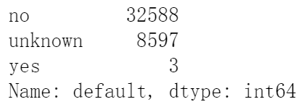
03
实验内容
2、缺失值处理
B. default（信用违约）缺失值分析和处理
在对default进行修补之前，先观察缺失值属于怎样的一种状态。
df.default.value_counts()
从数据上看，绝大部分用户都是确定没有信用违约的，而确定有信用违约的只有3个，少到几乎可以忽略不计。如果没有unknown这种取值，这个变量基本毫无参考意义，可以删除。
产生这个结果的可能两种解释：（1）确实只有几乎可以忽略不计的违约数，如果是这样，该变量对于后续预测帮助不大（2）违约信息由客户自己提供，而违约客户并不愿意提供自己违约的信息，而不违约客户则可以很干脆地提供信息。
接下来，我们要对提供unknown信息的客户信息做进一步分析，观察这个部分的数据相关的背景。

Slide 20
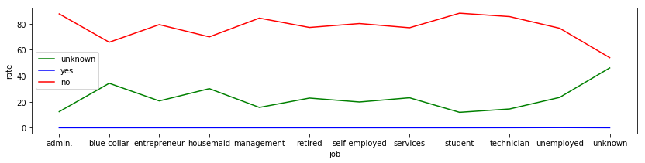
03
实验内容
2、缺失值处理
B. default（信用违约）缺失值分析和处理
例如：观察不同工作的客户群体信用违约的情况
注意：使用其他可视化方法都可以，不限于折线图
根据工作情况分析，以下四种人群，信用违约情况不清楚（最少比例确认未违约的）：蓝领、家庭主妇、失业、职业未知

Slide 21
03
实验内容
2、缺失值处理
B. default（信用违约）缺失值分析和处理
请使用相似的可视化和分析方式，观察客户的其他信息：education（教育）、marital（婚姻情况）、age(年龄)
给出自己的结论

Slide 22
03
实验内容
2、缺失值处理
B. default（信用违约）缺失值分析和处理
根据以上的信用未知情况的客户群体特征分析，可以发现，这个部分的客户总体收入和学历较低、生活压力较大。可以推断具有较高的违约风险。因此可以做一些合理的推断，即，存在违约记录的人群，大部分选择沉默而不是主动提供自己的违约状况。
在数据处理上，我们将unknown视为可疑的违约人群。由于取值yes的数量极少，可以将yes与unknown合并。

Slide 23
03
实验内容
2、缺失值处理
C. 处理其他特征的缺失值
请根据一定的可视化和数据观察，给出处理其他缺失值的方法，并且列明理由。

Slide 24
03
实验内容
3、分类变量转为数值变量
将填充缺失值后的所有变量按照如下类别进行分类：
二分类变量: 使用map方法，将该变量取值映射成数字0和1
有序分类变量编码，使用map方法或者其他序列填充方法，将有序分类变量映射成数字。
无序分类变量： 将无序分类变量转为虚拟变量

Slide 25
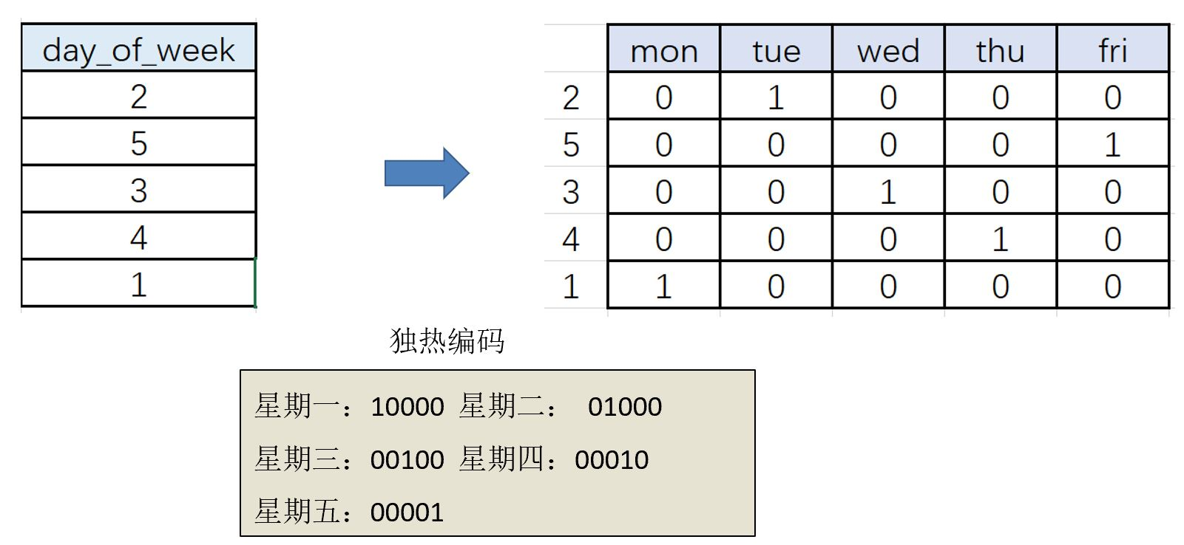
03
实验内容
3、分类变量转为数值变量
无序分类变量： 将无序分类变量转为虚拟变量

Slide 26
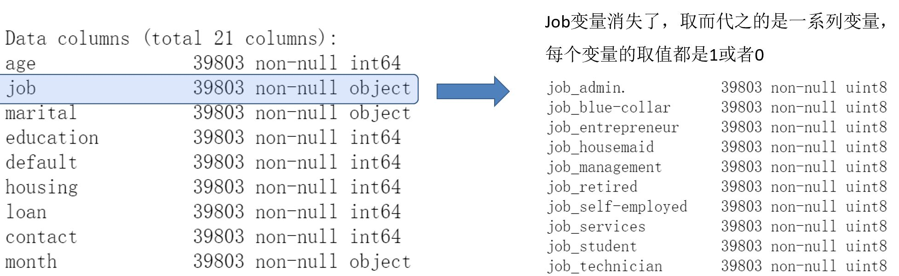
03
实验内容
3、分类变量转为数值变量
无序分类变量： 将无序分类变量转为虚拟变量
df = pd.get_dummies(df, columns = ['job'])
df.info()

Slide 27
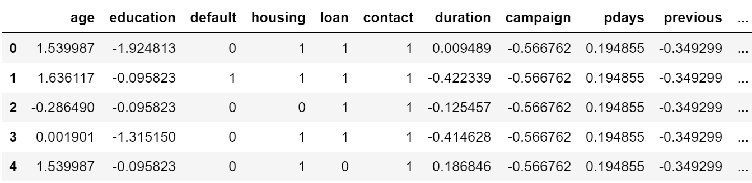
03
实验内容
4、变量标准化
在本例中，需要对所有的数值变量进行标准化，由于education作为有序数列，也需要进行标准化。
标准化后的数据：

Slide 28
03
实验内容
5、处理数据泄露
根据前文分析可知，duration（最后一次和用户的通话时间）只有在通话结束时才会知道该变量的值。营销的目的就是减少工作人员的工作量，如果已经完成了通话才对是否需要联系此用户进行预测是没有价值的。因此该变量不应该作为预测模型的一个输入变量。
在这个步骤中，需要将druation变量删除。删除duration变量后的数据可以使用df.info()进行观察，有46个变量，1个目标y，39803行

Slide 29
03
实验内容
6、预处理数据持久化
将预处理后的数据保存，后续进行机器学习时，就可以直接使用预处理后的数据，而不需要重新做预处理了。
由于原始数据集中，样本是按照时间顺序排列的，因此这里需要将其打乱，变成无序数据集，以免在训练过程中出现过拟合。
from sklearn.utils import shuffle
df = shuffle(df)
对数据集进行持久化（保存为bank-preprocess.csv文件，不保存索引）

Slide 30
总结
本实验的数据集预处理内容：
处理数据缺失：
直接删除：针对极少量缺失占比的记录
缺失值填充：① 根据上下文推断更加合理缺失值补充 ② 使用机器学习算法填充缺失值。
数据数值化：
将字符串形式的分类变量转为数值类型。对二项分类变量、有序分类变量和无序分类变量要采用不同的转换方式。
数据标准化：通过标准化，将所有变量都缩放到相同的特征的尺度（单位）
特征选择：去掉导致数据泄露的特征
数据持久化：保存预处理后的结果，方便后续的实验

